Slide 1
开元周游集团
KaiYuan Information & Business GmbH
中国 | 北京 上海 厦门 沈阳 昆明 武汉 成都 广州
海外 | 慕尼黑 法兰克福 巴黎 伦敦 哥本哈根 马德里 墨西哥 维也纳 戛纳 罗马

Slide 2
开元周游集团
KaiYuan Information & Business GmbH
Gegründet | 2002 CEO | Hongtu Zhou
Mit Hauptsitz in München sowie Peking und 280 Mitarbeitern in China und Europa ist Kaytrip ein erfahrener Spezialist in einem weltweit sehr stark wachsenden Markt.
Incomingtourismus von China nach Europa sowie Inboundtourismus der in Europa lebenden Chinesen.
Über 60.000 Gäste reisen jährlich mit Kaytrip.
Geschäftsfelder: KaiYuan Touristik | KaiYuan Medien | KaiYuan Fond

Slide 3
KaiYuan Touristik

Slide 4
KaiYuan Touristik
CEO: Hongtu Zhou
Gegründet: 2006
Jahresumsatz: 700 Millionen RMB
Co-Investor: Börsennortierte Gesellschaft Beijing UTour International Travel Service Co., Ltd. (U-TOUR)
Geschäftsumfeld:
Weltweite Reisen
Business Reisen
Auslandsstudium & Einwanderung nach Deutschland
Flugtickets
Messe und Veranstaltungsmanagement

Slide 5
Auszeichnungen
2018
Outstanding Local Tour Operator of 2018
Best Business Travel Service Brand Award
2017
China Tourism Internet Award
“Preferred Overseas Destination Product Operator of 2017”
2016
China Tourism Internet Award
“The Best Booking Platform of Travel Agency in Germany”
2015
China Tourism Internet Award
“Top 10 Overseas Destination Product Booking Platform”
“The Best European Booking Platform”
National Tourism Awards
The Best Europe Tourism Product in China Tourism Industry
2014
China Tourism Internet Award
“The Best Booking Platform of Travel Agency in Germany”
《China Travel Agent》 Magazine
“Annual Product Innovation Award of Outbound Destination 2014”
Notes:
2014
中国旅业互联网风云榜 【最佳德国当地旅行社预订平台】
《旅行社》杂志 【2014年度出境目的地产品创新大奖】
2015
中国旅业互联网风云榜【十大海外目的地产品预订平台】& 【最佳欧洲当地预订平台】
国家旅业风云榜 【2015中国旅业最佳欧洲当地参团旅游产品大奖】
2016
中国旅业互联网风云榜【最佳欧洲当地旅行社预订平台】

Slide 6
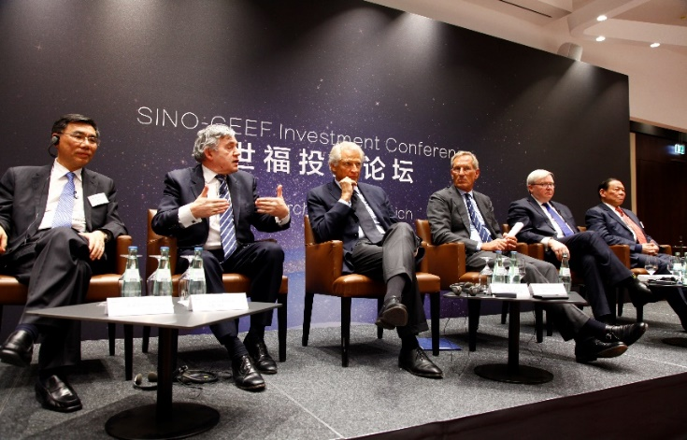
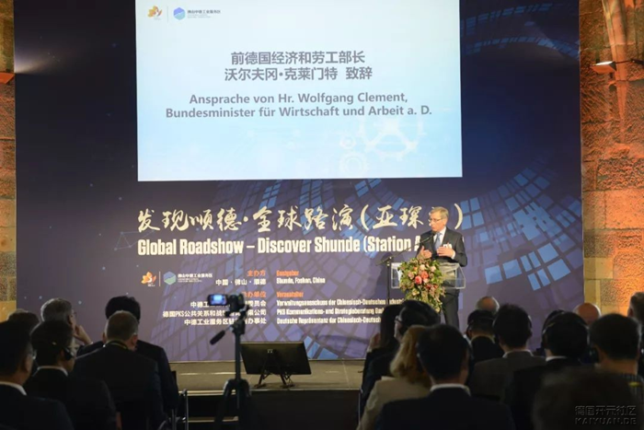
Veranstaltungen
Notes:
2014
中国旅业互联网风云榜 【最佳德国当地旅行社预订平台】
《旅行社》杂志 【2014年度出境目的地产品创新大奖】
2015
中国旅业互联网风云榜【十大海外目的地产品预订平台】& 【最佳欧洲当地预订平台】
国家旅业风云榜 【2015中国旅业最佳欧洲当地参团旅游产品大奖】
2016
中国旅业互联网风云榜【最佳欧洲当地旅行社预订平台】

Slide 7
KaiYuan Medien

Slide 8
KaiYuan Medien
Chinesisches Reisemagazin Europe Travel
Auflagenhöhe der zeitschrift: 20,000
Professionellen und hochwertigem Design
An chinesische Reisende und thematisiert die neuesten Trends, Destinationen und Lifestyleprodukte.
Wechat und Weibo
Chinas berühmteste und beliebteste Apps.
Mehr als 650 Millionen nutzen diese.
Aktuell verfolgen 90.000 Follower
Internetporta： (www.kaiyuan.info)
PV: 28,000,000
2002 wurde die Webseite entwickelte und bietet bis heute Chinesen in Europa die Möglichkeit sich in chineischer Sprache über aktuelle Nachrichten und Themen zu informieren.
Kaiyuan.de gehört zu den Top 20 der chinesischen Webseiten außerhalb Chinas.
People’s Daily Haiwainet Germany: (http://de.haiwainet.cn/)
Seit 2015
Weltweit verbreitet, mehr als 100 Länder und Regionen
Notes:
媒体构成：网页、论坛、杂志、微信、微博
媒体影响力:
网页点击率（PV）：2800万
论坛注册数：拥有注册会员超过一百万，日点击率上百万，月流量达6000G，是德国地区中文信
息量最大的互动平台
杂志发行量：2万本
微信排名：全德最受欢迎的中文微信订阅号之一。
中德投资并购论坛：2016年9月，与中国银行共同合作，成立中德投资并购论坛，就中德投资并购的
各项热点进行研讨。
媒体合作方: 跟国内各大媒体的深度合作，跟全球华文媒体的密切交流。

Slide 9
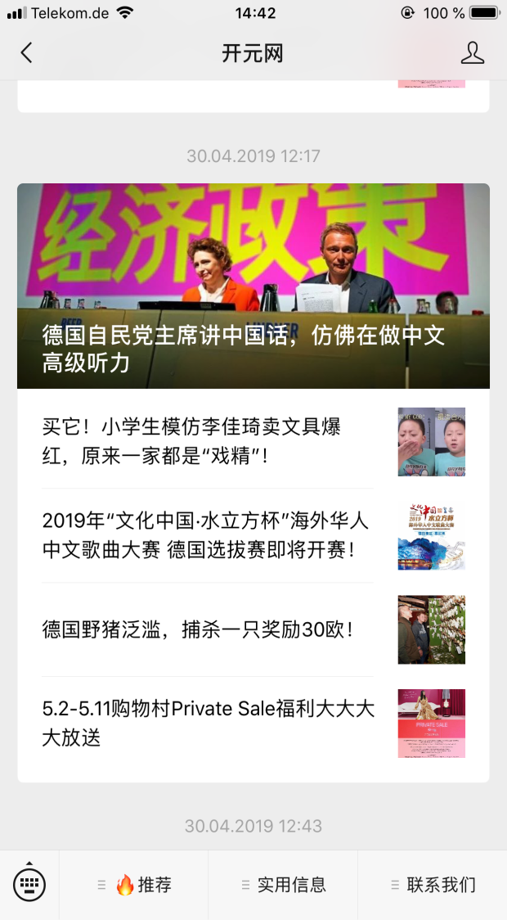
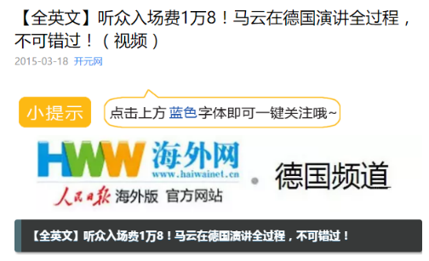
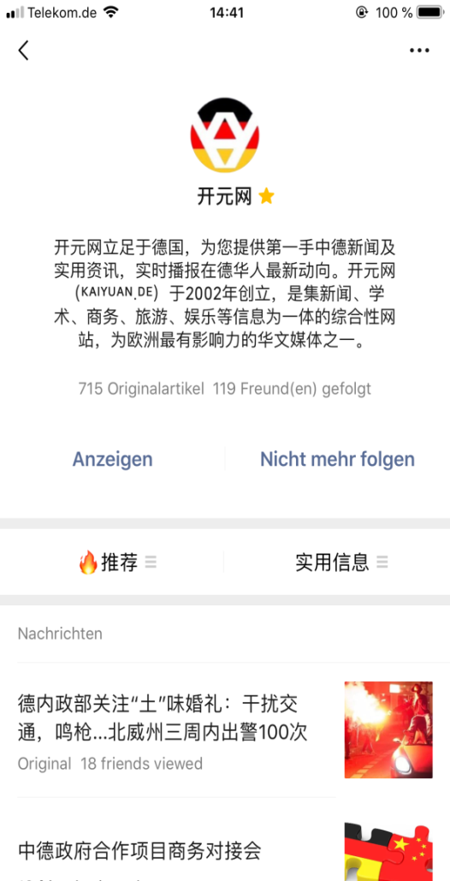
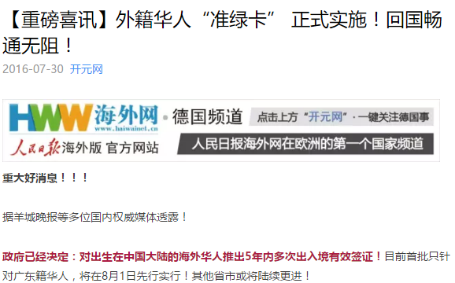
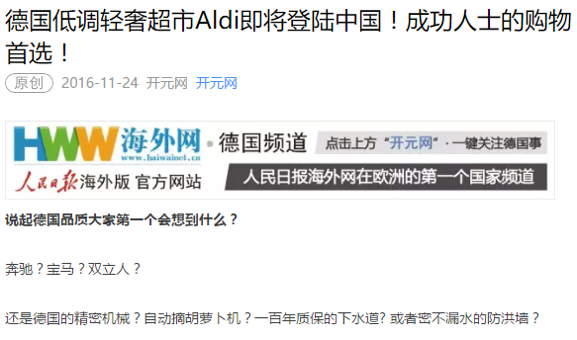
开元网
微信公众号
阅读量 100万+
阅读量 10万+
阅读量 40万+

Slide 10
开元网
微信群
微信群名称 | 人数 | 主题 | 地域
开元招聘求职1-8群 | 每群500 | 招聘求职 | 全德
开元招聘求职9群 | 310
开元买房租房群1-7群 | 每群500 | 买房租房 | 全德
开元买房租房群8群 | 290
德国法律求助咨询交流群 | 254 | 法律咨询 | 全德
开元活动演出信息群 | 102 | 活动演出信息
德国森狗族 | 102 | 单身交友
开元旅游，机票，导游培训群 | 368 | 旅游机票信息
开元慕尼黑生活1群 | 500 | 二手买卖、租房招聘，聊天 | 慕尼黑
开元慕尼黑生活2群 | 500
开元慕尼黑生活3群 | 500
开元慕尼黑生活4群 | 390
开元北威州租房招聘互助1群 | 500 | 租房招聘 | 北威州
开元北威州租房招聘互助2群 | 500
开元北威州租房招聘互助3群 | 170
开元柏林租房招聘1群 | 500 | 实用信息，聊天 | 柏林
开元柏林租房招聘2群 | 500
开元柏林租房招聘3群 | 420
开元北德地区租房招聘互助群 | 196 | 新闻资讯，实用信息 | 汉堡，汉诺威，不莱梅等
开元资讯-法兰克福及周边租房招聘1群 | 500 | 新闻资讯，实用信息 | 法兰克福
开元资讯-法兰克福及周边租房招聘2群 | 500
开元资讯-法兰克福及周边租房招聘3群 | 143
开元安哈尔特地区租房招聘群 | 136 | 新闻资讯，实用信息 | 萨克森安哈尔特
开元邮轮群1群 | 500 | 邮轮旅游 | 全德
开元邮轮群2群 | 360
开元新生生活群 | 450 | 新闻资讯，实用信息 | 全德
慕尼黑
法兰克福
柏林
汉堡
不莱梅
布伦瑞克
汉诺威
亚琛
波恩
杜伊斯堡
埃森
杜塞尔多夫
科隆
多特蒙德
。

Slide 11
Medien Kooperation
Notes:
2012年 | 天津卫视《非你莫属·德国专场》
2013年 | 江苏卫视《非诚勿扰·德国专场》
2015年 | 江苏卫视《一站到底·欧洲区》
2015年 | 北京卫视&乐视TV《老国安球迷见面会》
2016年 | 湖南卫视《超级女声·欧洲唱区》
2016年 | 东南卫视《你好，欧洲》

Slide 12
Europäische Chinesische Medien

Slide 13
KaiYuan Fond

Slide 14
KaiYuan Fond
Kulturfonds Sportfonds Kunstfonds Studentenfonds Entwicklungsfonds Unterhaltungsfonds Öffentlichen Wohlfahrtsfonds

Slide 15
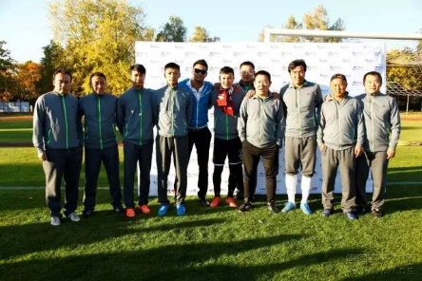
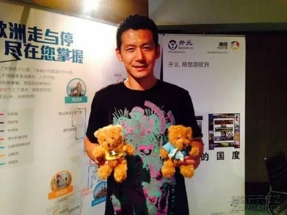
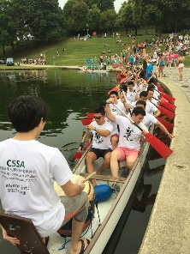
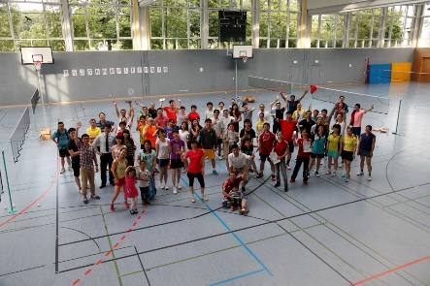
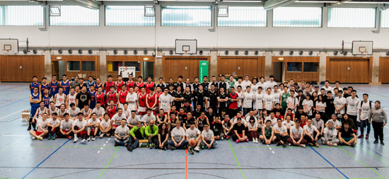
Sportfonds
First KaiYuan Norddeutschland Basketball
Kaiyuan - Lufthansa Süddeutschland Badminton Freundschaftsspiel
Stuttgart chinesischen Fußball-Turnier München Drachenboot –Festival
Freiburg chinesischen Badminton-Turnier
Beijing Guo'An Fans treffen - in ganz
Deutschland chinesischen Fußball-Turnier
Brandenburgische Technische Universität - chinesische Tischtennis
Zweite Aachen Chinese Basketball
Zürich gesamte Schweizer chinesische Basketball
Notes:
2015.02 | 第一届开元北德杯篮球赛
2015.05 | 开元-汉莎杯南德羽毛球友谊赛
2015.06 | 斯图加特华人足球邀请赛
2015.07 | 慕尼黑龙舟节
2015.10 | 2015弗莱堡华人羽毛球赛
2015.10 |老国安球迷见面会-全德华人足球邀请赛
2015.12 | 勃兰登堡工大华人乒乓球赛
2016.06 | 第二届亚琛华人篮球赛
2016.06 | 苏黎世全瑞华人篮球赛
2016.10 | 2016弗莱堡华人羽毛球赛

Slide 16
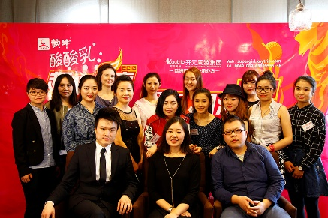
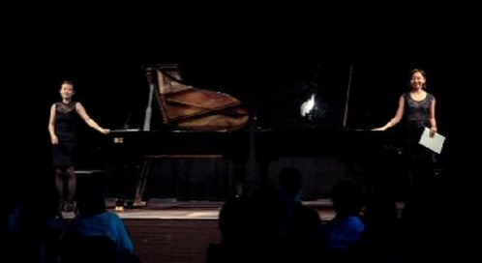
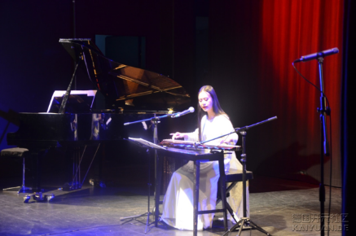
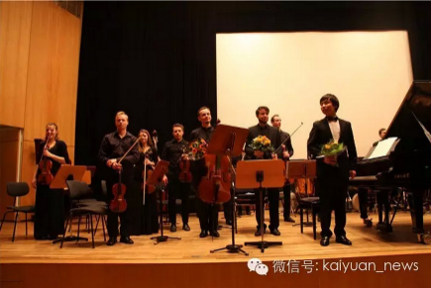
Kunstfonds
1. Förderung der deutsch-chinesischen Kultur und Aufbau der Kommunikationsplattform
2. Gastgeber und Mitorganisator einer Reihe von kulturellen und künstlerischen Aktivitäten.
Super Girl
SaitenGesangkonzert
“Kayserburg” Klavierkonzert
Nürnburg Deutsch-chinesisches Neujahrskonzert
Chinesische Filmfest München
China Horn Ensemble
China Disabled People's Performing Art Troupe
Inner Mongolia Chorus

Slide 17
Entwicklungsfonds
1. Langfristige Zusammenarbeit mit Universitäten, Forschungseinrichtungen und chinesischen Studierenden in Deutschland
Tongji University | Fudan University | Shandong University
Huazhong University of Science and Technology | Southeast University | Peking Foreign Language University | Zhejiang University
2. Langfristige Zusammenarbeit mit mehreren chinesischen Studenten- und Wissenschaftlervereinen in Deutschland
München | Helmholtz | Freising | Freiburg | Konstanz | Berlin | Bonn | Dresden | Jena | Aachen | Weimar | Ulm | Braunschweig | Erfurt | Frankfurt am Main | Darmstadt | Anhalt | Magdeburg | Würzburg | Hannover | Augsburg

Slide 18
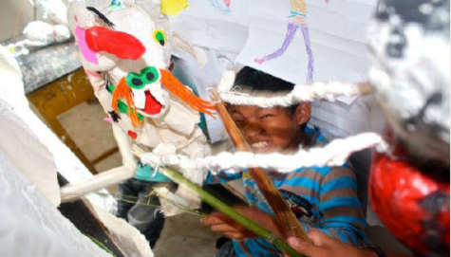
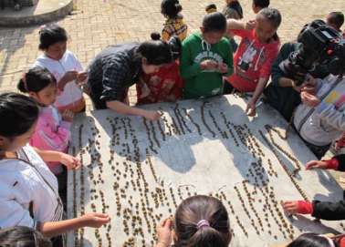
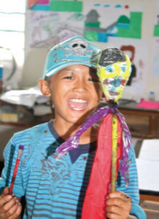
Fonds für Dienstprogramm
2014 | Yueyang Charity Library: book donation
2015 | “Prop Roots”Project: to subsidize vulnerable people in Yunnan
2016 | Braille Program for Children with Visual Impairment
2017 | Youth Chinese and Kunst Education
2018 | Fujian E-Liberary Programm, Chinese Youth Music Festival Tour: „Jugend musiziert“ in China

Slide 19
Partner

Slide 20
KaiYuan Information & Business GmbH
Erika-Mann-Str. 21
80636 München, Germany
Frau Jiao ZHAO
Tel: +49 89 638 9955 25
Fax: +49 89 638 9955 51
E-mail: jiao.zhao@kaiyuan.de
WWW.KAYTRIP.COM
DANKE FÜR IHRE AUFMERKSAMKEIT
Notes:
Tel: +49 89 638 9955 50
Fax: +49 89 638 9955 51
E-mail:info@kaiyuan.de.de

